Slide 1
Traumatologie pédiatrique
Dr. Alexandre JOURNE
Clinique du Parc Lyon- Elsan

Slide 2
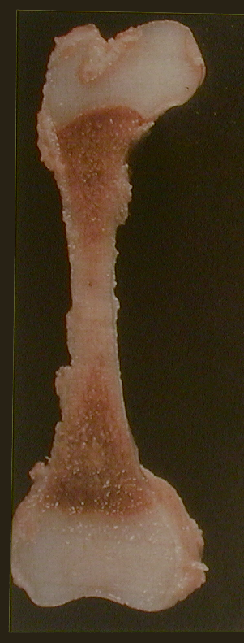
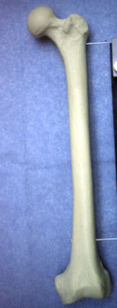
« Children are not just small adults »
Mercer Rang
Nouveau-né
Adulte

Slide 3
Particularités de la traumatologie l’enfant
Croissance
Lésions spécifiques
- Terrains particuliers

Slide 4
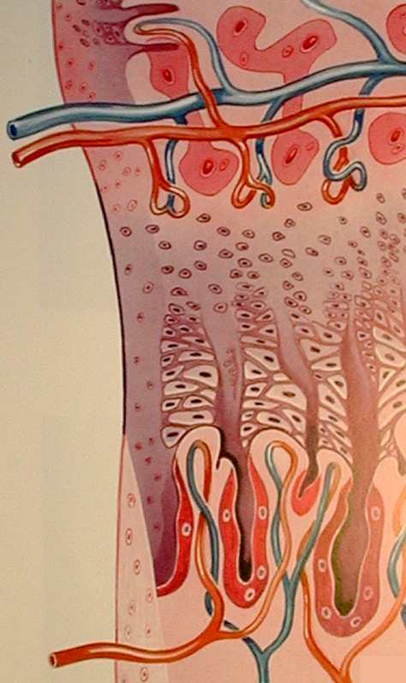
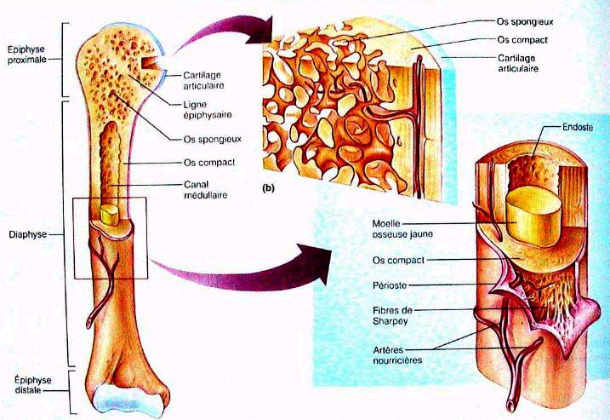
Les structures indispensables à connaître
Le cartilage de croissance
Le périoste

Slide 5
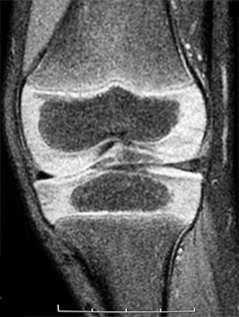
Le cartilage de croissance
Epiphyse
Zone germinale
Zone de croissance
Zone d’hypertrophie
Zone d’ossification
Métaphyse

Slide 6
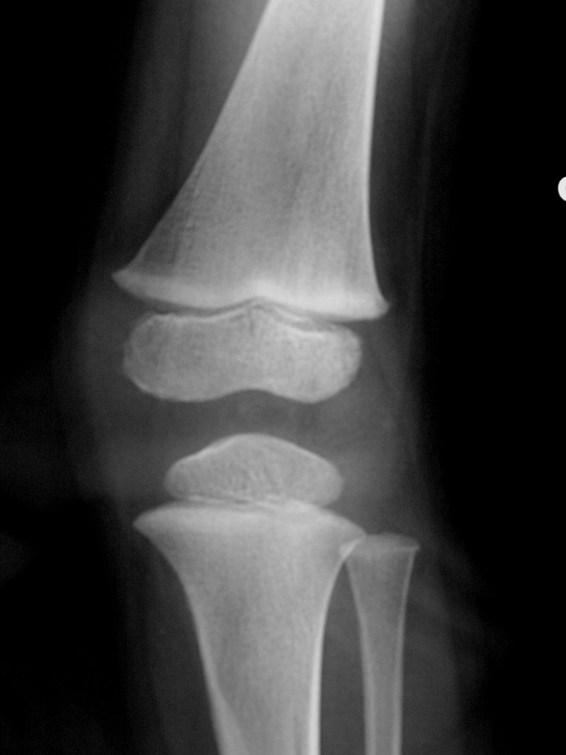
Aspect des cartilages de croissance en radiologie et en IRM

Slide 7
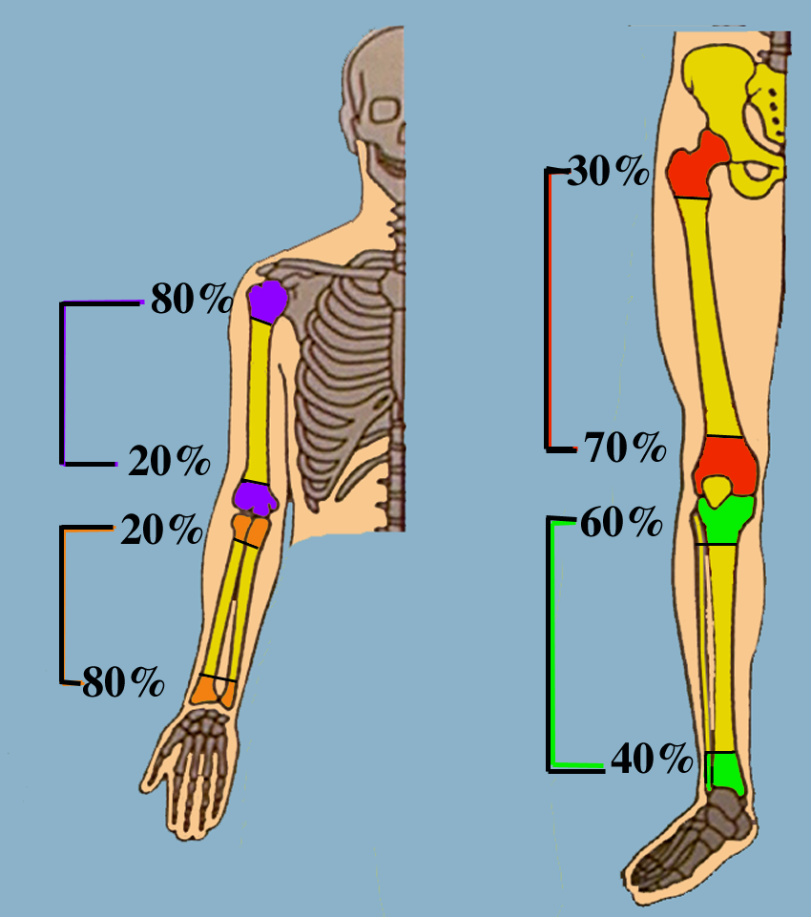
Croissance des
os longs
Loin du coude +++
Près du genou ++

Slide 8
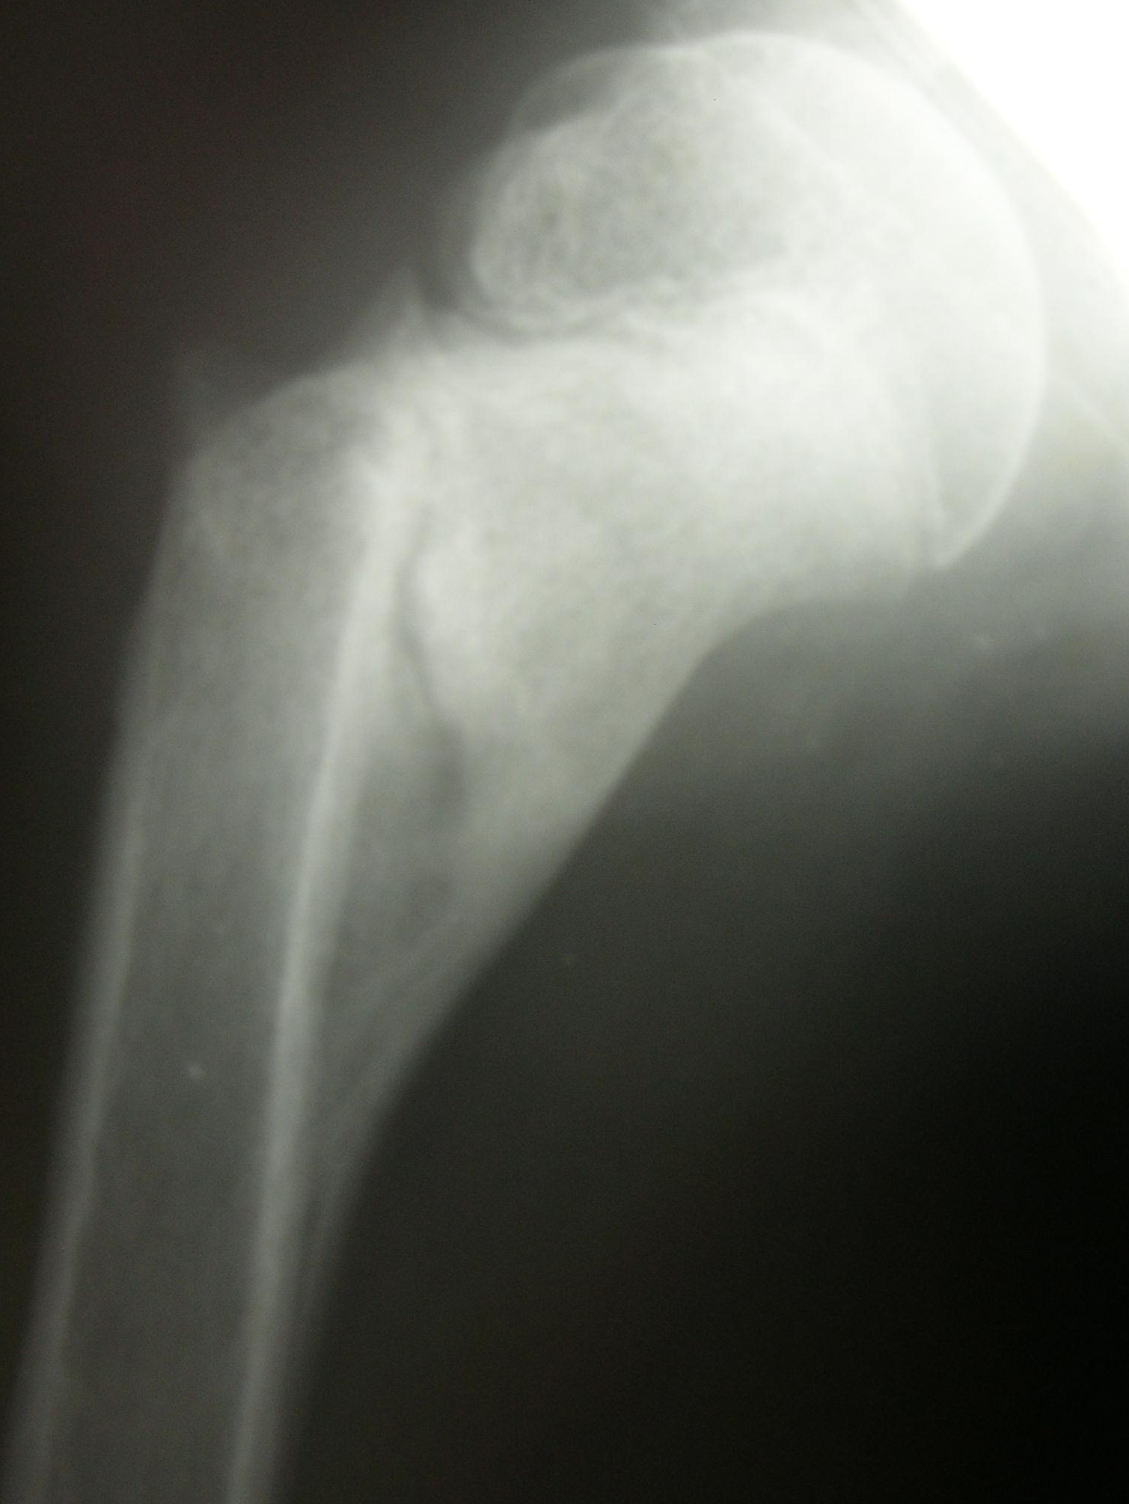
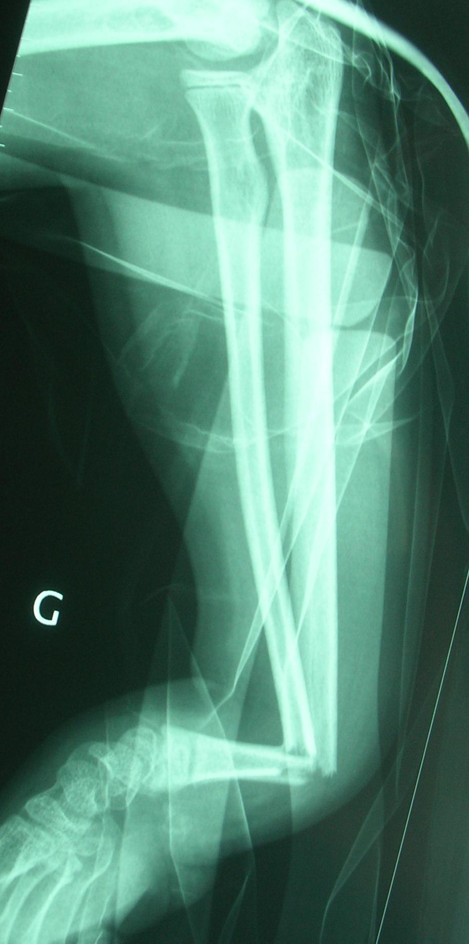
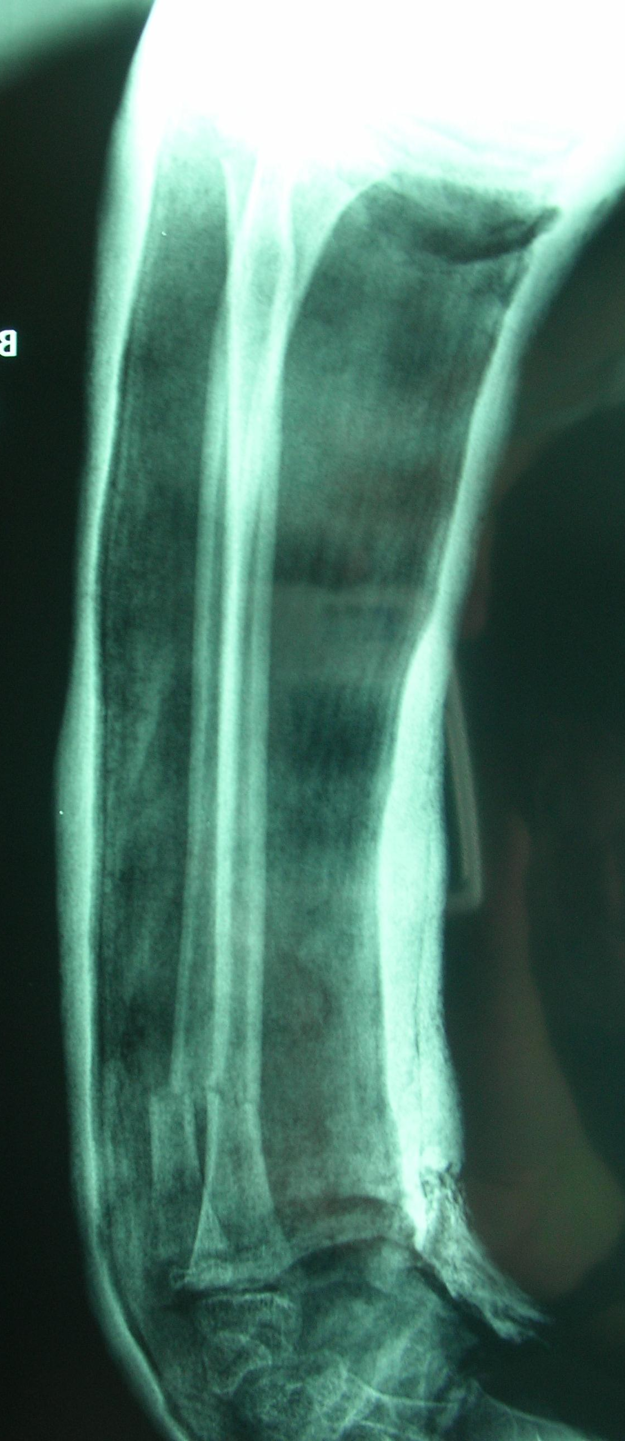
Périoste : très épais chez l’enfant
Cal osseux d’origine périostée
Stabilise la réduction de fractures

Slide 9
Effets positifs de la croissance
Reconstruction
Remodelage
Correction d’axe
Adaptation

Slide 10
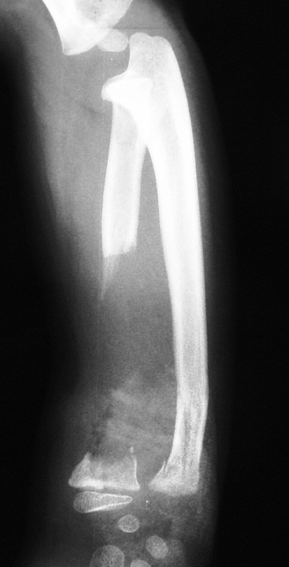
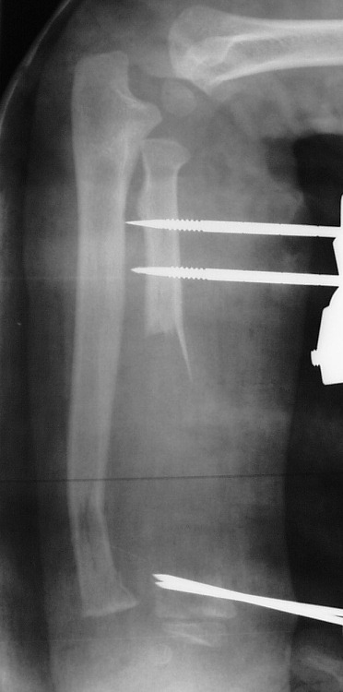
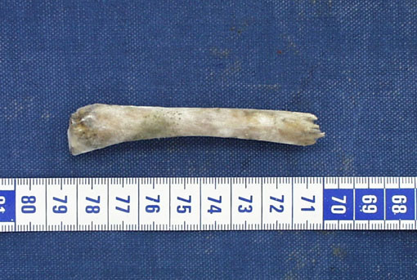
Reconstruction
Garçon, 5 ans, fr. ouverte
Perte de substance 8 cm

Slide 11
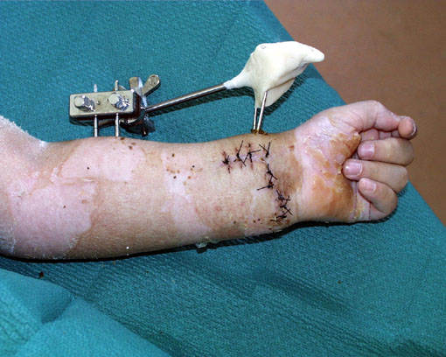
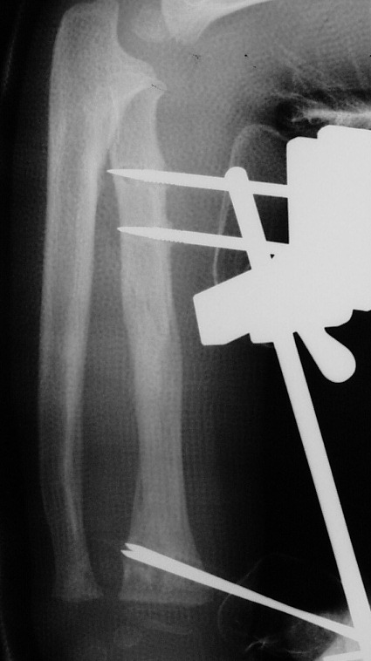
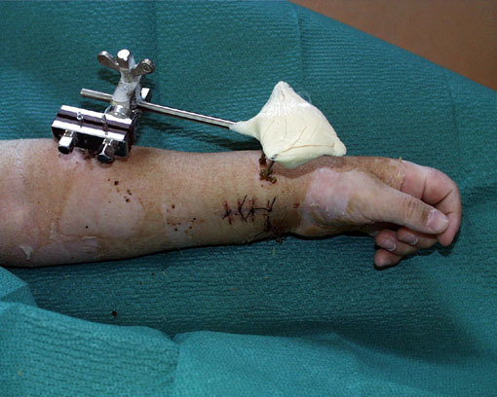
2 mois après le traumatisme : 1 cm / sem !

Slide 12
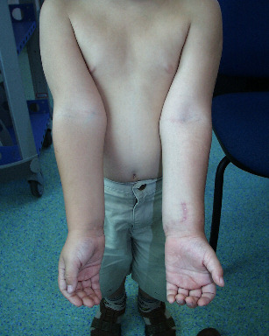
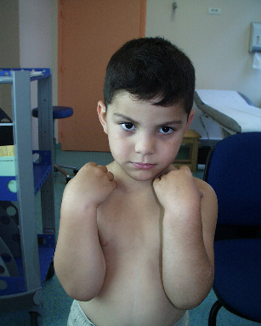
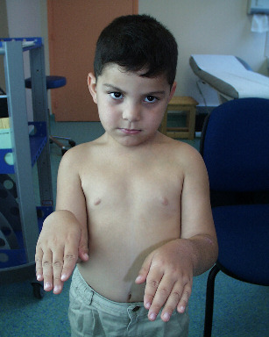
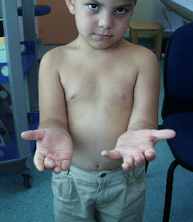
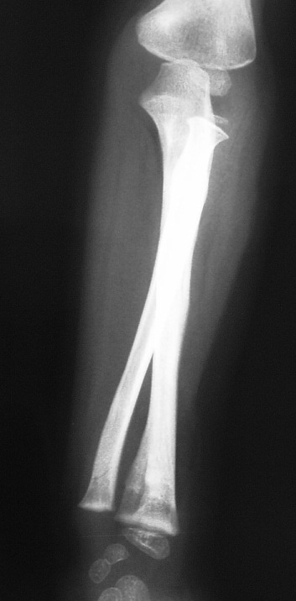
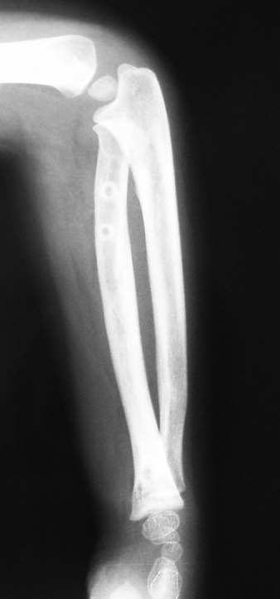
+ 4 mois !!!

Slide 13
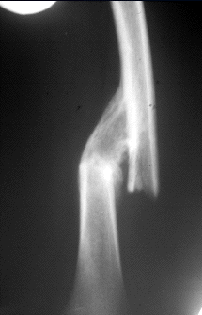
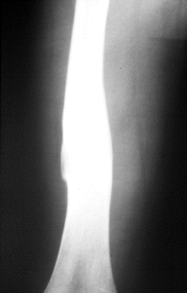
Remodelage
Fr. du fémur, 8 ans
Recul : 1,5 an

Slide 14
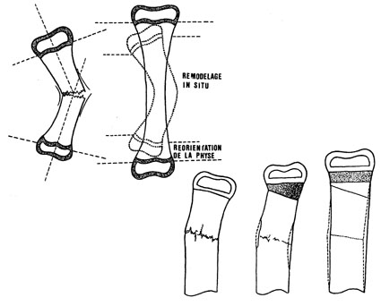
Remodelage fracturaire :
par le remodelage in situ
par la réorientation de la physe
Croissance asymétrique
au niveau de la physe

Slide 15
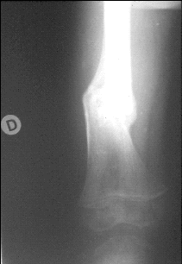
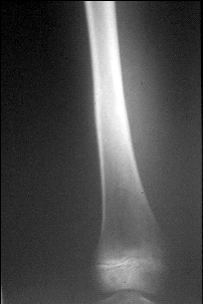
Correction d’axe
Fr. du fémur, 7 ans
Recul : 2 ans

Slide 16
Vrai pour :
Plan frontal :
Varus et valgus
Plan sagittal :
Recurvatum et flessum

Slide 17
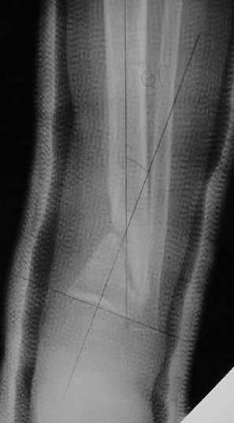
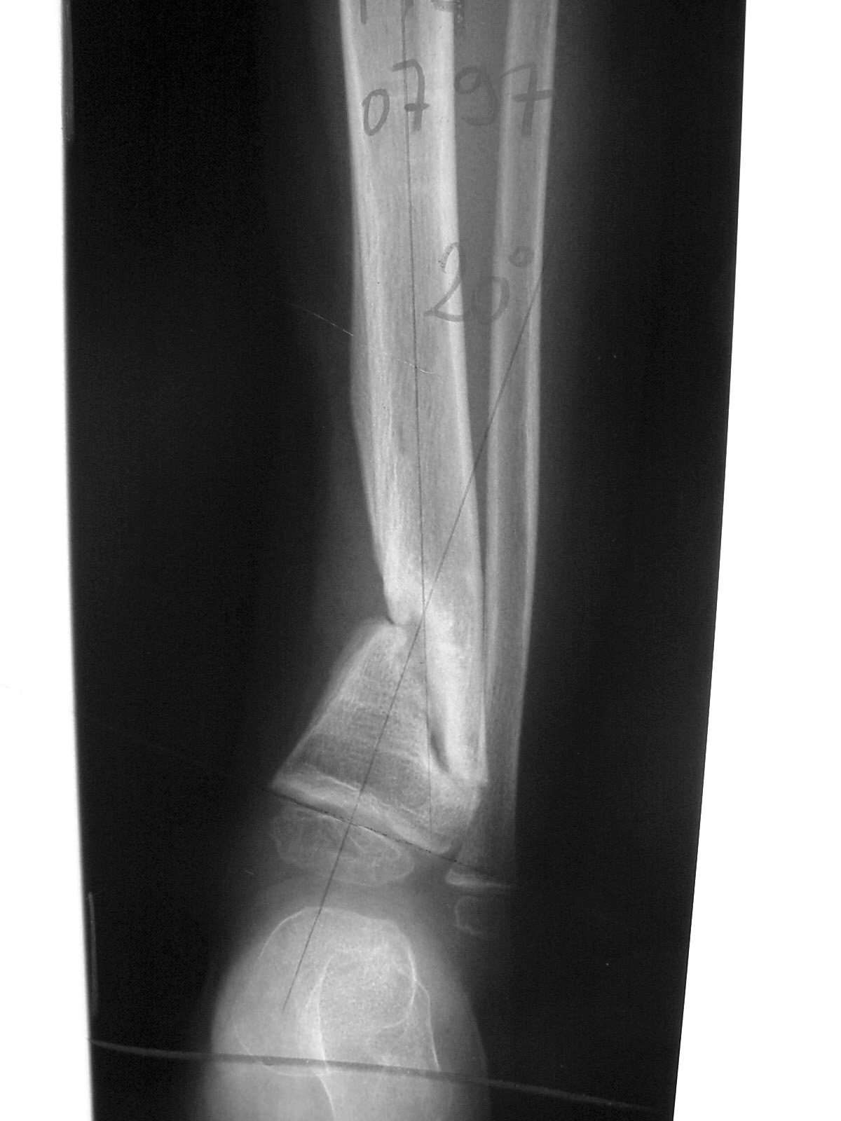
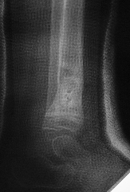
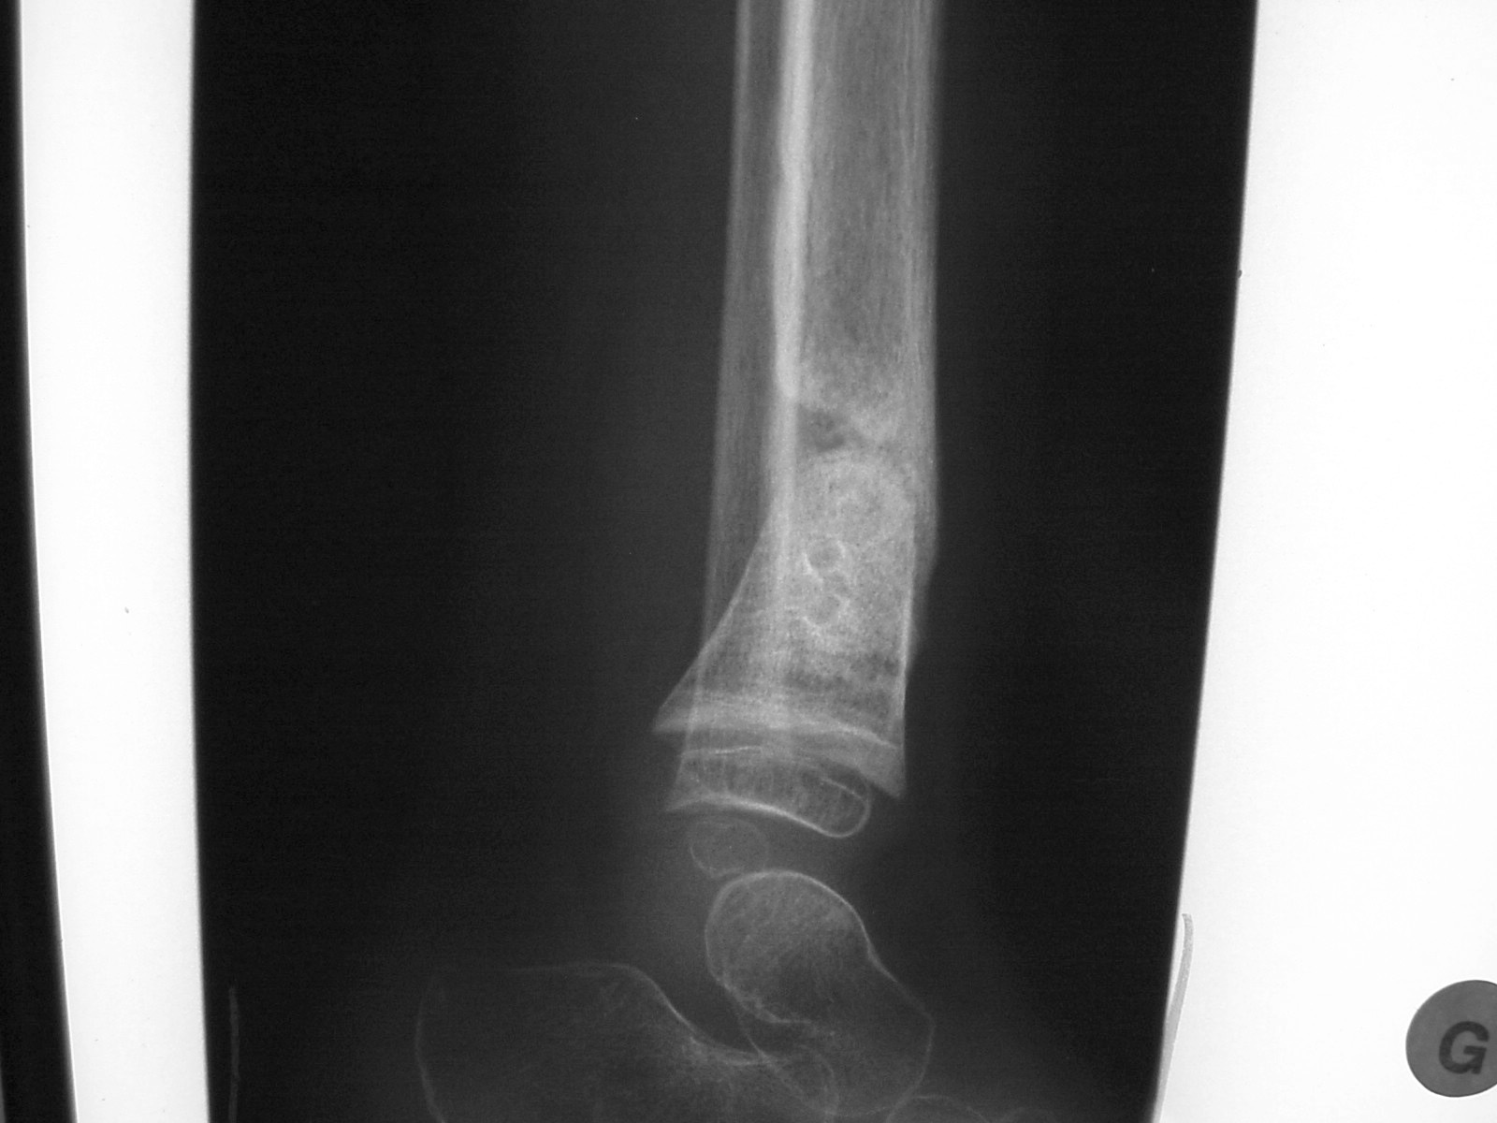
Exemple : Fracture ouverte de jambe, 7 ans
Ablation du fixateur et plâtre
Cal vicieux en varus
et flessum

Slide 18
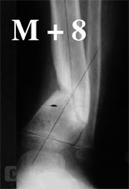
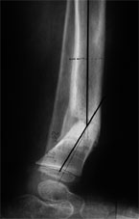
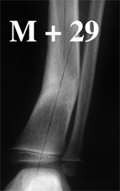
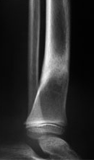
Evolution : Correction spontanée des
cals vicieux
+ 8 mois
+ 30 mois
25°

Slide 19
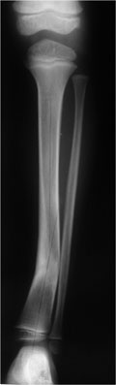
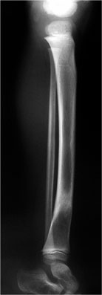
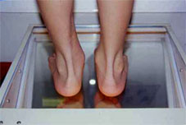
Après 30 mois
Vie normale
Varus résiduel discret

Slide 20
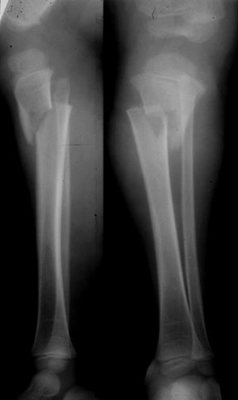
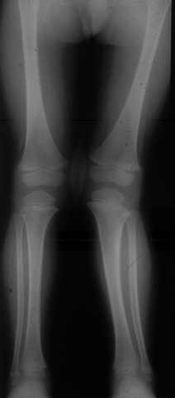
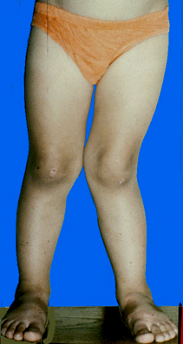
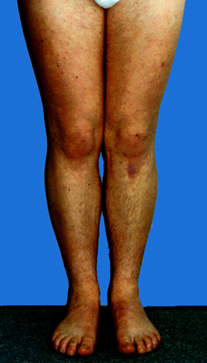
Adaptation
Exemple d’asynchronisme entre
la croissance du tibia et du péroné
Fracture isolée
haute du tibia, 4 ans
Consolidation,
valgus développé en 6 mois
Correction
spontanée

Slide 21
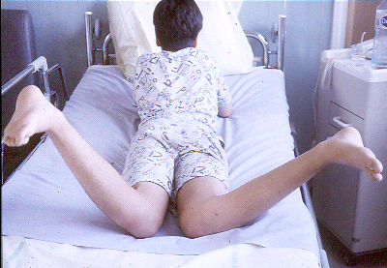
Attention les troubles en rotation
ne se corrigent pas

Slide 22
Effets négatifs de la croissance
Inégalité
Désaxation
En cas d’atteinte du cartilage de croissance

Slide 23
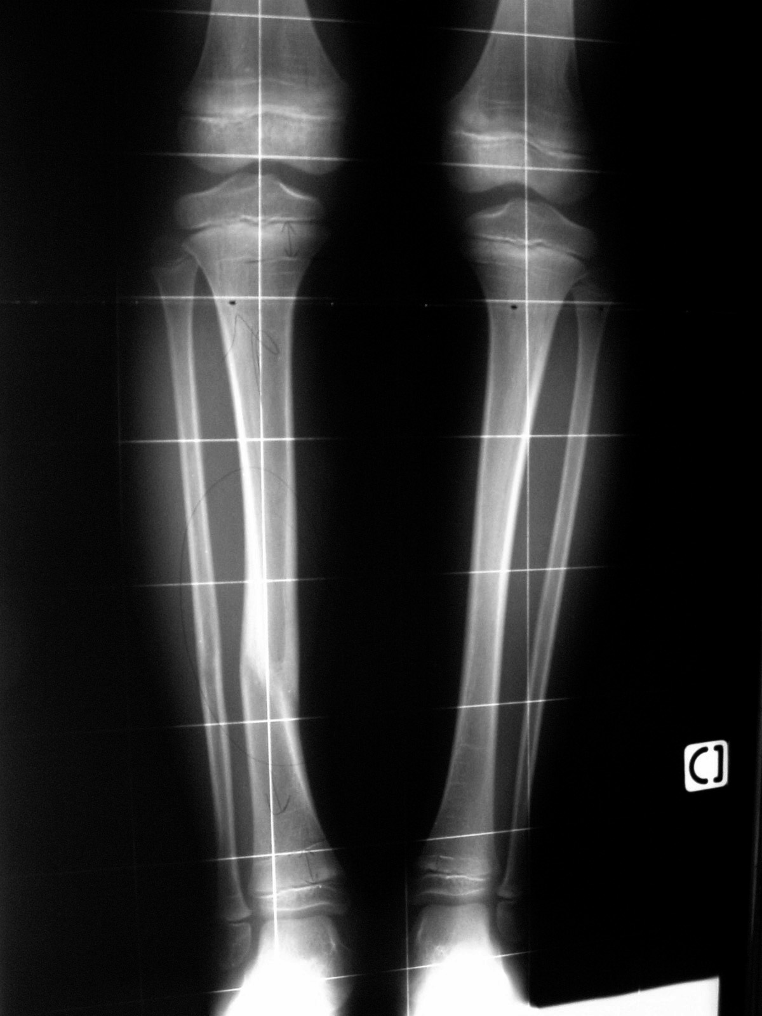
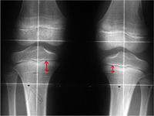
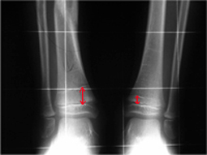
Croissance stimulée : Inégalité de longeur des membres = ILMI
Suivre les stries «d’arrêt de croissance» ou lignes de Park et Harris

Slide 24
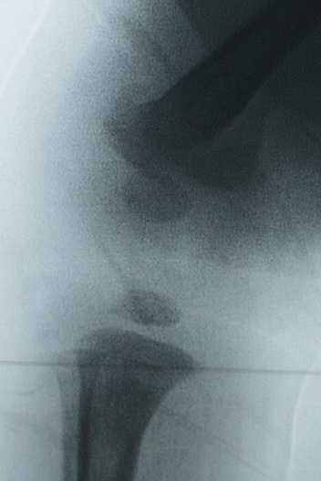
Croissance freinée : lors de l’atteinte du cartilage de croissance ou d’un T. Crane
Exemple : Décollement ext. Inf. du fémur

Slide 25
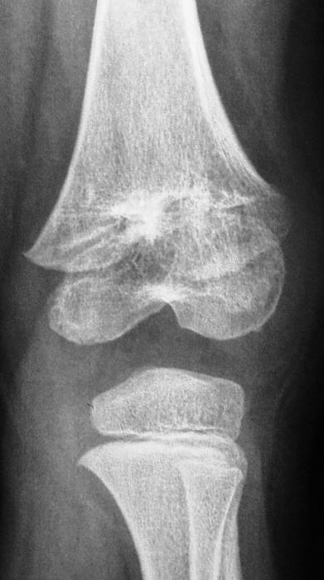
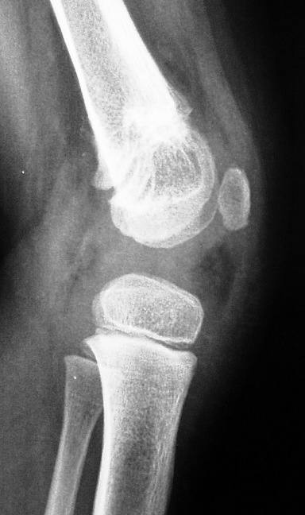
Complication spécifique des atteintes du cartilage de croissance : l’épiphysiodèse

Slide 26
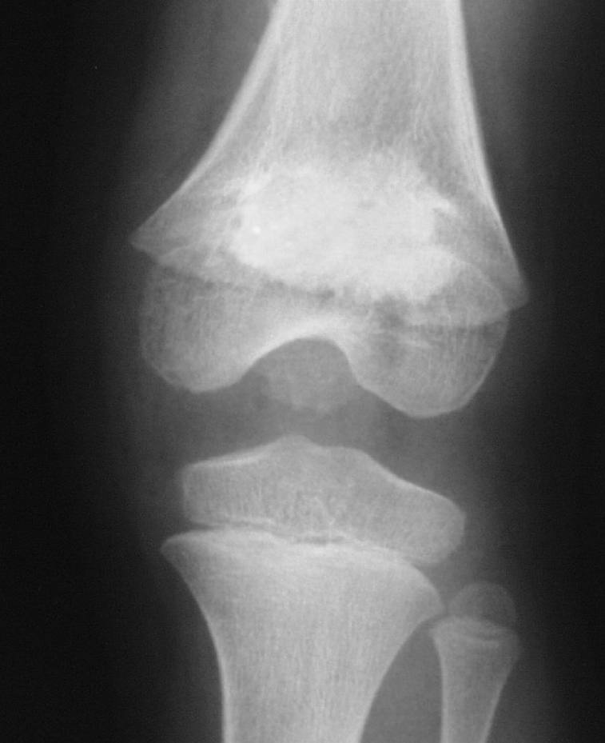

Implique le plus souvent un traitement chirurgical : Désépiphysiodèse
Exemple : Ablation du pont et mise en place d’un spacer ciment

Slide 27



Exemple : Garçon, 12 ans, DE exté. Inf. fémur

Slide 28



Après ablation du matériel : épiphysiodèse Fémur inférieur G

Slide 29



Complication : Défaut d’axe et inégalité de longueur
Ostéotomie pour corriger l’axe
Inégalité = 4 cm
Allongement
pour corriger ILMI

Slide 30
Les grands types de lésion
Les décollements épiphysaires
Les fractures diaphyso-métaphysaires

Slide 31
Fractures décollements épiphysaires

Slide 32





Traumatismes des cartilages de croissance
Décollements épiphysaires
Classification de Salter et Harris
Type 1 Type 2 Type 3
Type 4 Type 5

Slide 33




Type 1

Slide 34


Type 2

Slide 35


Type 3

Slide 36

Type 4

Slide 37


Type 5
Contusion du C de C
Invisible à la radio
Risque d’épiphysiodèse

Slide 38


Type 5 : Traumatisme en compression
Les radiographies initiales sont souvent normales
Fr. de l’astragale associée

Slide 39


Type 5
Le diagnostic est rétrospectif en présence d’une épiphysiodèse

Slide 40
Les fractures diaphyso-métaphysaires

Slide 41

Inflexion
Fracture en motte de beurre
Fracture en bois vert
Fracture complète

Slide 42


Courbure plastique
Un os
Deux os

Slide 43

Fracture en motte de beurre :
    Fracture par
    tassement
    À proximité de la
    métaphyse

Slide 44


Fractures en bois vert

Slide 45


Fractures
complètes
et déplacées

Slide 46


Urgence
Exemple de fracture supracondylienne du coude

Slide 47
Les grands principes de traitement

Slide 48
Objectifs
Fractures décollements épiphysaires:
  restitution des surfaces articulaires
  correction des désordres du cartilage de croissance
Fractures métaphysaires et diaphysaires:
  rétablissement des axes et des longueurs des segments osseux

Slide 49
Traitement orthopédique
=
le traitement de l’enfant

Slide 50
Réduction orthopédique
Réduction douce
Plâtre moulé en position de réduction
Immobilisation des articulations sus et sous jacentes
Temps d'immobilisation fonction :
  du type de fracture
  de l'âge de l'enfant

Slide 51




Exemple de fracture métaphysaire de l’extrémité inférieure du radius avec un déplacement postérieur

Slide 52


Fractures en bois vert
Bonne réduction Réduction insuffisante

Slide 53




Exemple de fracture en bois vert des deux os de l’avant bras : réduction et plâtre.

Slide 54


Exemple TTT orthopédique Fracture Fémur
Classique :
- Traction
- Plâtre 6 à 8 semaines
Moderne :
- Plâtre 90 – 90
Sous Anesthésie

Slide 55


Traitement orthopédique : < 6ans
Exemple de fracture médio-diaphysaire du Fémur traitée orthopédiquement

Slide 56
Traitement chirurgical
Éviter les décollements étendus de périoste
Éviter de traverser les cartilages de croissance
Matériel d’ostéosynthèse peu volumineux

Slide 57


10 ans
Plaque vissée : non !
- Inégalité de longueur
- Pertes sanguines
- Cicatrices
+ 1an
1,1 cm
+ 2 ans
2,3 cm

Slide 58


Fractures diaphysaires
1er cas - 1979
2ème cas
4 broches
+ plâtre
3 broches
Enclouage élastique stable de Métaizeau

Slide 59


Enclouage élastique
(Métaizeau)
Préservation des cartilages de croissance
favorise la consolidation

Slide 60

Exemple de fracture des 2 os de l’avant bras traité par ECMES
Embrochage
Réduction-plâtre

Slide 61



Exemple de ploytraumatisme : Garçon 8 ans, chute de 3 étages

Slide 62


3 ECMES

Slide 63

Fixateur externe :
- Fr. ouverte
- Polytraumatisé
- Soins quotidiens
- Cicatrices
- Date d’ablation
- Re Fractures : 10%

Slide 64

DE type 1 de l’humérus instable

Slide 65



DE type 2
Interposition possible du périoste

Slide 66


Fracture de Mc Farland
DE type 4 : fracture articulaire

Slide 67
Surveillance sous plâtre
Recherche de signes de syndrome de loge débutant:
  Douleurs spontanées ou à la mobilisation des extrémités
  Hypoesthésie des doigts ou des orteils
Surélévation du membre
Fendre le plâtre et le jersey au moindre doute

Slide 68
Suivi en consultation
- Traitement orthopédique :
Contrôle Rx- clinique à J7, J14, J21
- Pas de séance de rééducation mais auto-rééducation chez l’enfant.
- Au long cours : suivi de la croissance

Slide 69
Conclusions
Les décollements épiphysaires
Les fractures diaphyso-métaphysaires
Les capacités de remodelage
Le traitement orthopédique
L’atteinte de la croissance

